Slide 1
现代企业人力资源管理概论
精讲六

Slide 2
题型介绍
 | 分值 | 题量 | 总分
一、单选选择题 | 1分 | 20个 | 20分
二、多选选择题 | 2分 | 10个 | 20分
三、简答题 | 5分 | 5个 | 25分
四、论述题 | 10分 | 2个 | 20分
五、案例分析题 | 15分 | 1个 | 15分

Slide 3

课程教材
教材名称：《人力资源管理概论》
教材主编：谌新民
课程代码：11466
Notes:
可以不买

Slide 4
第八章
员工培训与发展

Slide 5
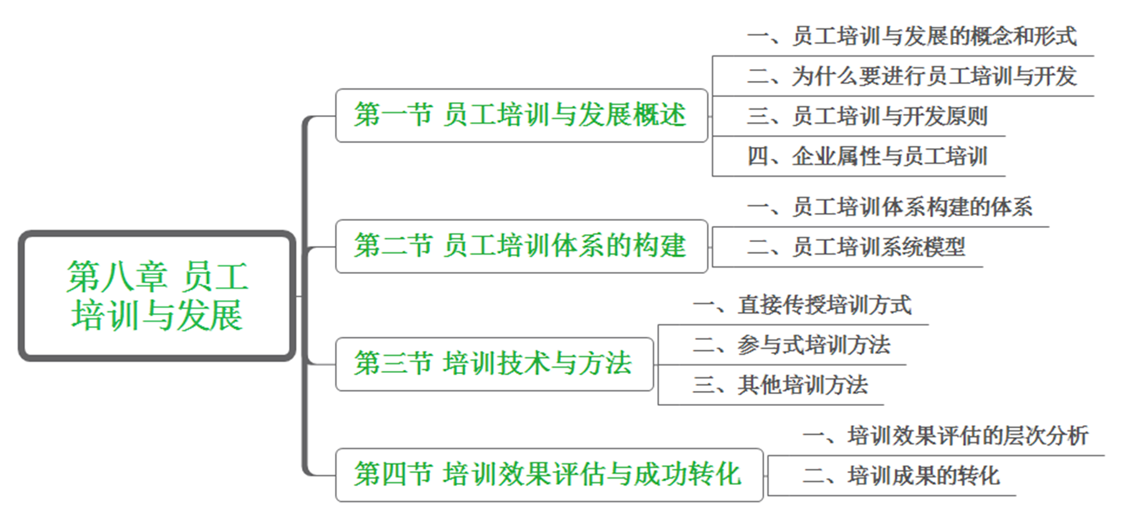
第八章 员工培训与发展

Slide 6
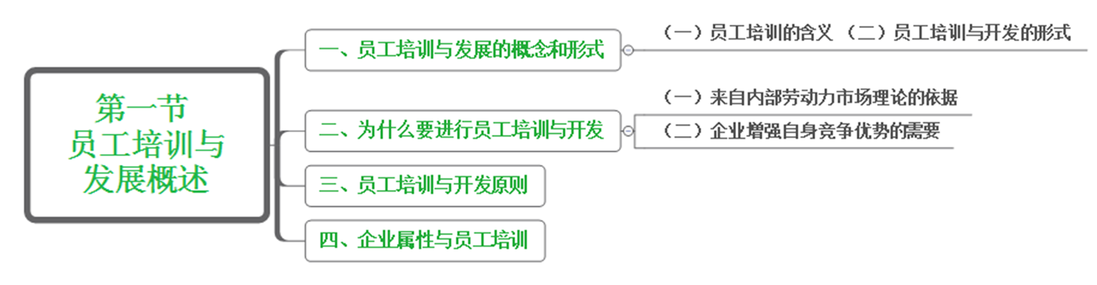
第八章 员工培训与发展

Slide 7
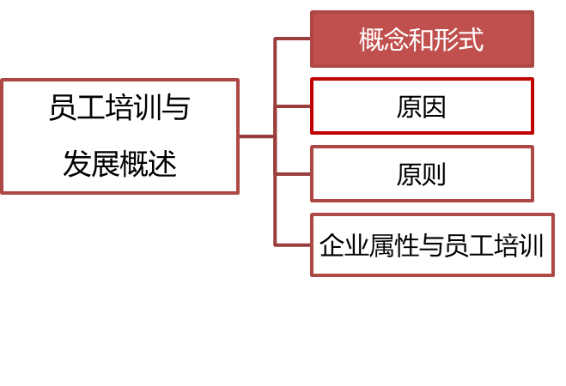
8.1员工培训与发展的概述
8.1.1员工培训与发展的概念和形式
选择题
1、员工培训的概念
指通过一定的科学方法，促使员工在知识、技能、能力和态度４个方面的行为方式得到提高，以保证员工能够按照预期的标准或水平完成所承担或将要承担的工作和任务。
狭义：“知其行”【训练】
广义：“知其行”“知其能”【训练与教育】
Notes:
多选题，员工培训的目的在于提升员工的四个方面：
知识：管理学的知识
技能：操作某台机器的技能、PPT的制作
能力：管理能力、沟通能力
态度：面对问题的态度、对待工作的态度
所以员工培训有狭义和广义之分——狭义的就是让你能胜任目前的岗位，掌握相关的技能；而广义的不单是要培训员工满足当前的职位需要，而且要发掘他的潜能（“知其能”），让他更好地发挥才能

Slide 8
8.1.1.2员工培训与开发的形式
8.1员工培训与发展的概述
8.1.1员工培训与发展的概念和形式
选择题
2、员工培训与开发的形式
（1）按培训与工作的关系：在职培训、岗前培训、脱产培训
（2）按培训的目的：过渡性教育培训、知识更新培训或转岗培训、提高业务能力培训、专业人才的培训
（3）按培训对象的地位：公司经理培训、基层经理培训、专业技术人员培训、一般员工培训等
【助记】更新人才能力，为转岗过渡

Slide 9
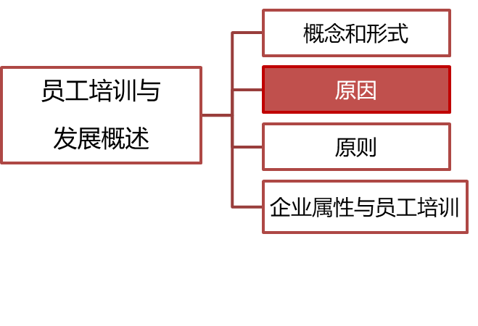
8.1.2.2企业增强自身竞争优势的需要
8.1员工培训与发展的概述
8.1.2为什么要进行员工培训与开发
选择/简答题
员工培训与开发的原因
（1）来自内部劳动力市场理论的依据
（2）企业增强自身竞争优势的需要
①员工培训是企业发展的支柱
②培训逐渐成为员工对企业的要求
③培训为企业树立良好的形象
Notes:
员工培训与开发的原因主要有两个方面：一个是内部劳动力市场的必然（内部劳动力市场的重要特点就是长期雇用和内部晋升，你想要长期待在公司或者是升职加薪，不经过学习提升那是不行的），一个是为了增加企业的竞争优势，第一个做一个了解就可以了，第二个原因才是考试的重点，会出多选/简答（简述员工培训是企业增强自身竞争优势的需要、为什么说员工培训是企业增强自身竞争优势的需要、员工培训增强了企业自身竞争优势，其具体表现在？）
①企业通过培训，可以提高员工的整体素质。新员工在培训过程中迅速适应企业新环境，尽快掌握岗位所需的操作技能;老员工可以利用培训补充新知识，掌握新技能，以适应工作变化的需要
②随着社会的发展，人们逐渐意识到“不断给自己充电”的重要性！培训是企业员工增长自身知识、技能和就业能力的一个重要途径
③能给企业树立一种“重视人才、培养人才”的良好形象

Slide 10
真题演练
【1804】员工培训是通过一定的科学方法提高员工的（ ）
A、视野
B、态度
C、技能
D、知识
E、能力

Slide 11
真题演练
【1804】员工培训是通过一定的科学方法提高员工的（ ）
A、视野
B、态度
C、技能
D、知识
E、能力

Slide 12
真题演练
【1901】按培训的目的划分，培训方式可划分为（）
A、过渡性教育培训
B、知识更新培训
C、提高业务能力培训
D、专业人才培训
E、人员晋升培训

Slide 13
真题演练
【1901】按培训的目的划分，培训方式可划分为（）
A、过渡性教育培训
B、知识更新培训
C、提高业务能力培训
D、专业人才培训
E、人员晋升培训
【助记】更新人才能力，为转岗过渡
Notes:
还差一个转岗培训

Slide 14
真题演练
【1804】简述员工培训是企业增强自身竞争优势需要的理由
答：
①员工培训是企业发展的支柱
②培训逐渐成为员工对企业的要求
③培训为企业树立良好的形象

Slide 15
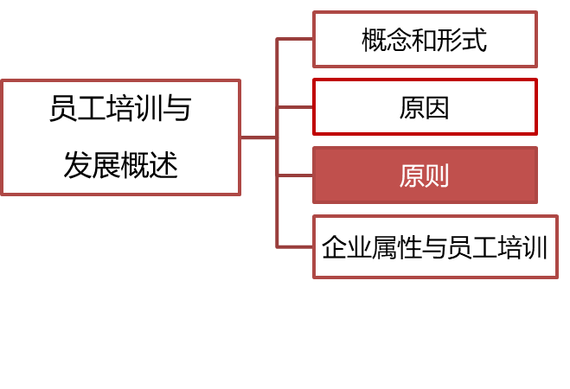
8.1.3.1战略原则
8.1员工培训与发展的概述
8.1.3员工培训与开发的原则
选择题
（1）战略原则：企业培训服务于企业整体发展战略
（2）长期性原则
（3）按需施教、学用一致原则：最终是为提高企业的经济效益服务
（4）投入产出原则：企业员工培训是企业的一种投资行为
（5）培训方式和方法多样性原则
（6）全员培训与重点培训相结合
Notes:
接下来我们学习一下培训与开发的原则：一共有六大原则
（1）企业培训要服从或服务于企业的整体发展战略，最终目的是为了实现企业的发展目标，你培训不单单是为了某一个部门的，要有大局观
（2）培训是一个“放长线、钓大鱼”的行为，虽然可能会暂时妨碍生产，但是对于长久的发展来说是有好处的
（3）学的东西是要能够有用处的，毕竟培训的最终目的还是为提高企业的经济效益服务
（4）什么叫做投资？是不是要有投入，不能空手套白狼，然后赚取收益
（5）不同的员工通过培训需要获取的知识也就有所不同：一线员工操作技能的培训采用模拟训练法比较合适;管理人员管理技能的培训主要是用案例研究法和课堂传授法。
（6）在全员培训的基础之上，还要强调重点培训！“广撒网”+“重点培养”
考点主要是标红的三个，单选

Slide 16
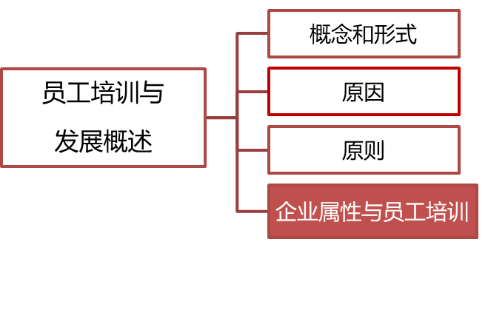
8.1员工培训与发展的概述
8.1.4企业属性与员工培训
选择题
（1）企业性质与员工培训：外资企业尤其要重视跨文化的培训以及在不同背景下员工的冲突管理
（2）企业规模与员工培训：中小型（管理人员和业务骨干）VS 大型（完善培训系统）
（3）企业发展阶段与员工培训：完成规模扩张后，培训重点放在建设企业文化上
（4）员工职业生涯发展阶段与员工培训：初期阶段、成长阶段、成熟阶段、晚期阶段
Notes:
原则是比较通用的，就像是马克思主义一样，而在马克思主义的指导下，我们还要走出自己的中国特色社会主义道路对不对，所以不同的企业，员工培训的内容、方式、频次等也会有所差别
（1）企业性质不同，培训会有不同：比如外资企业由于外资企业员工的成长环境和所受的文化熏陶不同，因此尤其要重视跨文化的培训以及在不同背景下员工的冲突管理；而很多国企的问题是活力不足，所以应该增强激励机制的培训
（2）中小企业由于企业领导认识不到位、培训预算的客观原因，只能在全运培训的基础上，重点做好管理人员和业务骨干的培训，而大公司财大气粗，可以着手于完善培训系统
（3）企业不同的发展阶段应该有不同的培训重点：初创期人少，而且急需拿到项目，所以这个时候销售业务能力、创业者的营销公关能力很重要；随着人越来越多，人都说“林子大了，什么鸟都有”，所以这个时候很重要的一点就是要心齐、增强企业的凝聚力
（4）在初期阶段，企业的培训任务主要是同化工作，就是学习怎么胜任岗位的工作；成长阶段——提高他们的素质与能力、提供其发展与学习的机会；成熟阶段——相关新知识需要学习和掌握；晚期阶段——对员工成长尤为重要的是保健投资

Slide 17
8.1.3.4投入产出原则
真题演练
【1904】企业员工培训是企业的一种（ ）
A、成本支出
B、发展行为
C、激励行为
D、投资行为

Slide 18
8.1.3.4投入产出原则
真题演练
【1904】企业员工培训是企业的一种（ ）
A、成本支出
B、发展行为
C、激励行为
D、投资行为

Slide 19
真题演练
【1510】员工培训的战略原则指的是企业培训要服从或服务于企业的整体（ ）
A、竞争战略
B、发展战略
C、低成本战略
D、产品差异战略

Slide 20
真题演练
【1510】员工培训的战略原则指的是企业培训要服从或服务于企业的整体（ ）
A、竞争战略
B、发展战略
C、低成本战略
D、产品差异战略

Slide 21
真题演练
【1901】外资企业员工由于成长环境和所受的文化熏陶不同，所以进行员工培训时要重视的是（ ）。
A、技能的培训
B、工作态度的培训
C、合作精神的培训
D、跨文化的培训

Slide 22
真题演练
【1901】外资企业员工由于成长环境和所受的文化熏陶不同，所以进行员工培训时要重视的是（ ）。
A、技能的培训
B、工作态度的培训
C、合作精神的培训
D、跨文化的培训

Slide 23
真题演练
【1701】为了满足中小企业发展的需要，中小企业应该在普遍提高企业员工素质的基础上，重点做好管理人员培训和（）
A、技术人员培训
B、营销人员培训
C、业务骨干培训
D、研发人员培训

Slide 24
真题演练
【1701】为了满足中小企业发展的需要，中小企业应该在普遍提高企业员工素质的基础上，重点做好管理人员培训和（）
A、技术人员培训
B、营销人员培训
C、业务骨干培训
D、研发人员培训

Slide 25
真题演练
【1901】当企业完成规模扩张，成为行业内主要竞争者之后，此时的培训重点应放在建设企业的（）
A、企业文化
B、规章制度
C、市场份额
D、合作团队

Slide 26
真题演练
【1901】当企业完成规模扩张，成为行业内主要竞争者之后，此时的培训重点应放在建设企业的（）
A、企业文化
B、规章制度
C、市场份额
D、合作团队

Slide 27
第一节 员工培训与发展的概述
概念
形式
与工作的关系：在职培训、岗前培训、脱产培训
原因
来自内部劳动力市场理论的依据
通过一定的科学方法，促使员工在知识、技能、能力和态度４个方面的行为方式得到提高
目的：过渡性教育培训、知识更新培训或转岗培训、提高业务能力培训、专业人才的培训
增强自身竞争优势
（1）员工培训是企业发展的支柱
（2）培训逐渐成为员工对企业的要求
（3）培训为企业树立良好的形象
原则
战略原则：企业培训服务于企业整体发展战略
长期性原则
按需施教、学用一致原则：最终是为提高企业的经济效益服务
投入产出原则：企业员工培训是企业的一种投资行为
培训方式和方法多样性原则
全员培训与重点培训相结合
多题型
Notes:
形式：更新人才能力，目的是为转岗过渡

Slide 28
第一节 员工培训与发展的概述
企业属性与员工培训
企业性质与员工培训：外资企业尤其要重视跨文化的培训以及在不同背景下员工的冲突管理
企业规模与员工培训：中小型（管理人员和业务骨干）VS 大型（完善培训系统）
企业发展阶段与员工培训：完成规模扩张后，培训重点放在建设企业文化上
员工职业生涯发展阶段与员工培训：初期阶段、成长阶段、成熟阶段、晚期阶段
多题型

Slide 29

第八章 员工培训与发展
Notes:
前面讲到员工培训既是企业的提升自身竞争力的需要，同时很多员工自己也会主动要求学习进步！所以企业需要将培训作为一种常规，那自然就离不开要构建一个比较合理的员工培训体系，一起来学习一下培训体系的构建

Slide 30
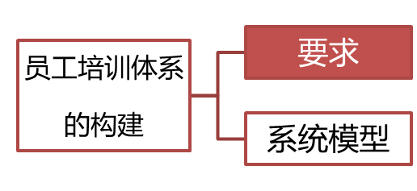
8.2.1.0员工培训体系构建的要求
8.2员工培训体系的构建
8.2.1员工培训体系构建的要求
选择题
员工培训体系构建的要求：
（1）紧扣企业目标：企业培训的最终目的是为了实现企业的经营目标
（2）结合企业文化
（3）强化其他人力资源管理活动的支持
【助记】紧扣目标、结合文化、强化支持
Notes:
考点一：多选题，体系构建的要求有哪些？
考点二：企业培训的最终目的是为了实现企业的经营目标
（1）说白了花成本培训员工不是说闲着没事干或者是做慈善，终究还是一场交易，我花费成本培训你，你帮我挣大钱、实现经营目标
（2）通过培训来传承企业文化和增强企业凝聚力则是培训更高层次上的作用
（3）在对员工进行培训时，要制定一系列的人力资源政策以配合培训活动，如可以考虑将员工的晋升、调动、加薪与培训结合起来，使员工真正重视培训

Slide 31
8.2.1.1结合企业文化
真题演练
【1207】企业培训最终的目的是为了实现企业的（）
A、生产效率
B、竞争实力
C、经营目标
D、市场份额

Slide 32
8.2.1.1结合企业文化
真题演练
【1207】企业培训最终的目的是为了实现企业的（）
A、生产效率
B、竞争实力
C、经营目标
D、市场份额

Slide 33
8.2.1.1结合企业文化
真题演练
【1801】员工培训体系构建的主要要求包括（）
A、做好培训需求
B、结合企业文化
C、培训方法的多样化
D、紧扣企业目标
E、强化其他人力资源管理活动的支持

Slide 34
8.2.1.1结合企业文化
真题演练
【1801】员工培训体系构建的主要要求包括（）
A、做好培训需求
B、结合企业文化
C、培训方法的多样化
D、紧扣企业目标
E、强化其他人力资源管理活动的支持

Slide 35
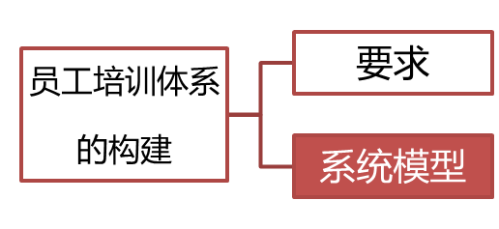
8.2员工培训体系的构建
8.2.2员工培训系统模型
选择/简答/论述题
员工培训系统模型的主要内容：
1、培训需求分析
2、制定培训计划
3、培训效果评估
Notes:
员工培训系统模型的主要内容或者叫做搭建的步骤：分成三步
思考：我们在进行培训的时候是不是也不问问你需要什么培训，直接就随便找点内容培训你了？
需求分析确定你需要哪些方面的培训、制定计划——谁负责培训？培训多久？培训什么？、培训完还要看看有没有效果
先把这三个方面记住，不管是考到简答、还是论述，这三个大的方面不能丢
思考：这三个步骤或内容中，谁是真正有效地实施培训的前提条件？需求分析
那就先来看看培训需求分析

Slide 36
8.2.2.1培训需求分析
8.2员工培训体系的构建
8.2.2员工培训系统模型
选择/简答/论述题
1、培训需求分析
（1）组织分析：可以帮助企业认识到组织的人力资源状况以及企业战略对组织效率和组织文化的要求。
（2）工作分析：是分析各个职位的工作任务，各项工作任务要达到的标准，以及成功完成这些任务所必需的知识、技能和态度
（3）人员分析：评价不同层次员工的绩效以确定培训要求的“压力点”、弄清解决当前和未来问题的培训要求以及重点培训人群
Notes:
培训需求分析对企业的培训工作至关重要，是真正有效地实施培训的前提条件，是使培训工作到达准确、及时和有效的重要保证，做到有的放矢！我们可以采用多种的方法进行需求分析：比如访谈、问卷等等
具体的包括三个层次：
（1）组织分析：组织目前的人力资源状况以及为了应对将来的变化，如果人手不足或者人才的能力不足以支撑将来发展需要，或者是大家没有融入到组织中、不认可组织的文化，那就需要培训了，给你洗洗脑
（2）为了完成各项的工作任务，新要求，需要掌握哪些知识、技能和态度
（3）绩效（工作完成情况是否达标）；“压力点”就是重点；人员能力、素质和技能分析

Slide 37
8.2.2.2制定培训计划
8.2员工培训体系的构建
8.2.2员工培训系统模型
选择/简答/论述题
2、制定培训计划（人物、时间、事件）
（1）人物：培训工作组织 、选定培训对象 、遴选培训者
（2）时间：培训时机选择
（3）事件：培训课程设计 、选择培训形式和方法
3、培训效果评估
对培训进行评价，即依据培训目标，对培训对象和培训本身作一个价值判断
Notes:
2、制定培训计划的时候通常需要计划三个方面：人物、时间、事件
（1）大家觉得培训的过程应该会有哪些人的参与？
（2）时机选择？真正有需要的时候（比如最近培训费比较便宜，培训一下吧，培训的内容都是大家知道的，好不好？安排在淡季培训，觉得不妨碍生产，但是其实那个时候很多活都没有干过，纸上谈兵，效果不好）
（3）课程设计（知识、技能、观念、思维、心理）、形式（前面第一节讲的关于形式的分类？在职培训、岗前培训和脱产培训等）和方法（第三节会细讲）
3、值不值？

Slide 38
真题演练
【1801】通过评价不同层次员工的绩效以确定培训需求的“压力点”，弄清解决当前和未来问题的培训需求以及重点培训人群的培训需求分析指的是（）
A、工作分析
B、人员分析
C、组织分析
D、管理分析

Slide 39
真题演练
【1801】通过评价不同层次员工的绩效以确定培训需求的“压力点”，弄清解决当前和未来问题的培训需求以及重点培训人群的培训需求分析指的是（）
A、工作分析
B、人员分析
C、组织分析
D、管理分析

Slide 40
真题演练
【1510】培训评估就是对培训进行评价，是指依据培训目标，对培训对象和培训本身作一个（）
A、效率判断
B、成本判断
C、质量判断
D、价值判断

Slide 41
真题演练
【1510】培训评估就是对培训进行评价，是指依据培训目标，对培训对象和培训本身作一个（）
A、效率判断
B、成本判断
C、质量判断
D、价值判断

Slide 42
真题演练
【1201】对企业的培训工作至关重要，是真正有效地实施培训的前提条件的是（）
A、培训内容分析
B、培训需求分析
C、培训方法分析
D、培训结构分析

Slide 43
真题演练
【1201】对企业的培训工作至关重要，是真正有效地实施培训的前提条件的是（）
A、培训内容分析
B、培训需求分析
C、培训方法分析
D、培训结构分析

Slide 44
真题演练
【1904】试述培训需求层次分析的具体内容（10分）
答：（1）组织分析：可以帮助企业认识到组织的人力资源状况以及企业战略对组织效率和组织文化的要求。
（2）工作分析：是分析各个职位的工作任务，各项工作任务要达到的标准，以及成功完成这些任务所必需的知识、技能和态度
（3）人员分析：评价不同层次员工的绩效以确定培训要求的“压力点”、弄清解决当前和未来问题的培训要求以及重点培训人群

Slide 45
第二节 员工培训体系的构建
要求
内容/步骤
紧扣企业目标：企业培训的最终目的是为了实现企业的经营目标
结合企业文化
强化其他人力资源管理活动的支持
培训需求分析
真正有效地实施培训的前提条件
制定培训计划
人物：培训工作组织 、选定培训对象 、遴选培训者
培训效果评估
具体层次：组织分析、工作分析、人员分析
时间：培训时机选择
事件：培训课程设计 、选择培训形式和方法
对培训进行评价，即依据培训目标，对培训对象和培训本身作一个价值判断
多题型

Slide 46
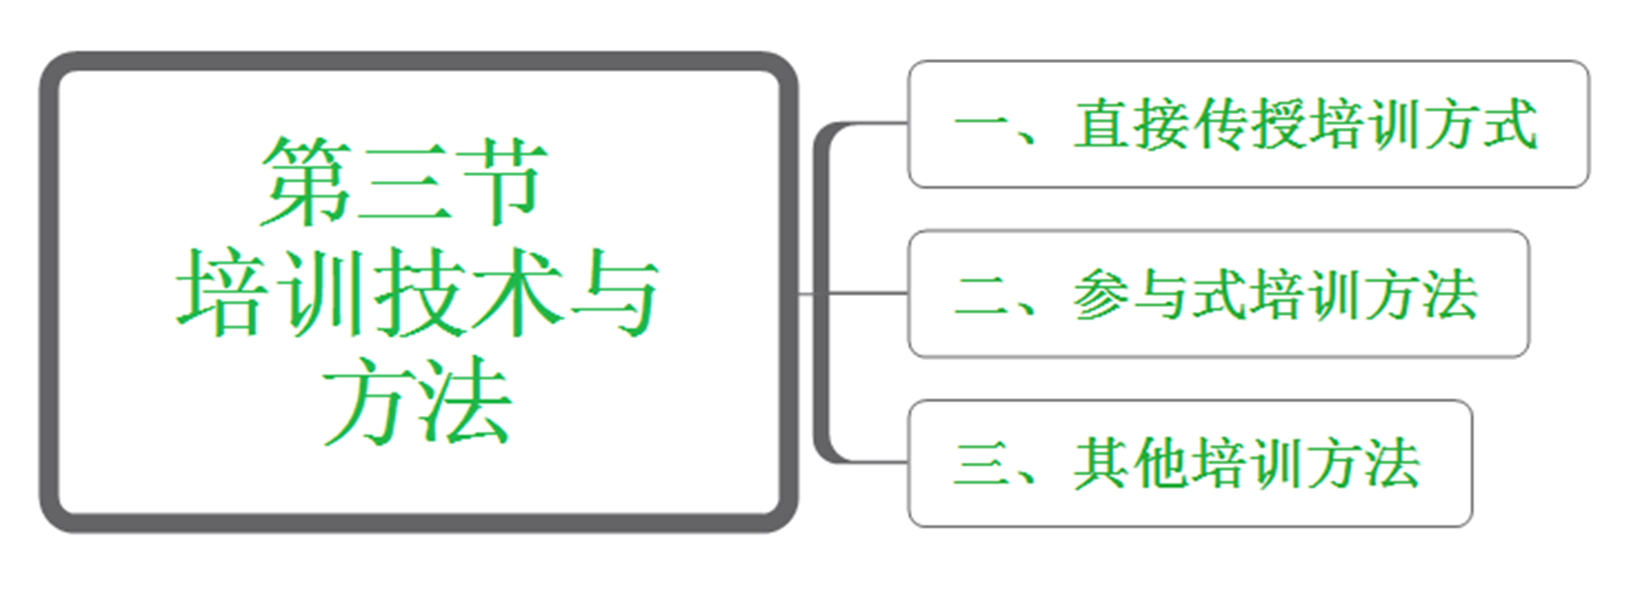
第八章 员工培训与发展
Notes:
制定计划的时候，就包括选择培训的方法，现在就要来学习一下培训的方法都有哪些
主要是三大类：直接传授、参与式、其他

Slide 47
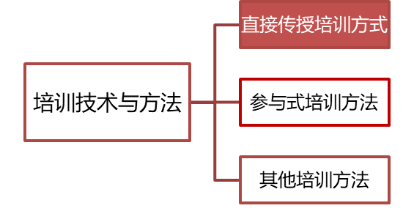
8.3培训技术与方法
8.3.1直接传授培训方式
培训者直接通过一定途径向培训对象发送培训中的信息（单向交流与被动）。
具体形式有：
（1）课堂教学法（传统模式）
（2）影视法（观看影片中学习）
（3）工作指导法（帮带模式）
Notes:
直接传授培训主要是培训者向被培训者单向输出
（1）课堂教学法就是像传统的在教室中上课一样，老师在上面讲，学生在下面记
（2）影视法就是运用电影、电视、投影或录像等手段对职工进行培训，员工在观看相关内容的影片过程中学习；些企业可以自制录像带或幻灯片，向新员工介绍本企业的概况，也可以将一些技能操作场景摄入其中，进行技能培训。影视培训法的优点在于形象
（3）工作指导法才是咱们的重点，大家有没有听过帮带模式或者叫做“师傅带徒弟″？新入职的员工会找一个老员工带一下

Slide 48
8.3.1.2工作指导法
8.3培训技术与方法
8.3.1员工培训体系构建的要求
案例题
工作指导法（帮带模式）
优点：
（1）消除新人进入工作的紧张感；
（2）可以避免盲目摸索，从指导人处直接获取丰富的经验，而且能够尽快融入团队；
（3）有利于企业传统优良工作作风的传递。
Notes:
大家想一下工作指导法有啥优点，你想象一下你刚去公司，如果你有人带和没人带，哪种更紧张？哪种可以更快上手？

Slide 49
8.3.1.2工作指导法
8.3培训技术与方法
8.3.1员工培训体系构建的要求
案例题
工作指导法（帮带模式）
缺点：
（1）不利于新员工的工作创新；
（2）指导者本身水平的高低的影响；
（3）不良的工作习惯也会感染新员工；
（4）指导者可能会有意保留自己的经验、技术，从而使指导浮于形式。
Notes:
那这样的一对一指导有啥缺点呢？
（1）不利于创新，思维定式，之前的人这么教我，我也这么教后面的人：大家知道眼保健操的来源吗？其实这就是当时北京大学医学部一位体育老师创造出来的，其实并没有经过专家的验证，大家就传开了
（2）是不是所有的师傅都是合格的呢？
（3）一些不好的习惯也会传给员工，比如如果一个部门的领导都是那种喜欢推脱责任的，整个部门的人都会有这个倾向
（4）大家还记得第一节课我们说过有一个叫做反伯乐现象（戴维心理），教会徒弟、饿死师傅，所以会有所保留，使得指导浮于形式

Slide 50
真题演练
【1901】联想集团的新员工在上岗之前，都要指定一对一的指导人。公司有一系列的规范来选择指导人，包括要求和资格认定及指导工作评价。在新员工报到前一周，各部门就要将名单报人力资源部，进行资格审查。新员工在没有指导人的情况下，该部门要暂缓进人计划，待有合格的指导人后方可进入。指导人负责带新人并考察新员工在试用期间的表现能力等。其作用一是代行人力资源部的考察职责，二是通过帮带行使部门职责。在这种体制下，新员工通过指导人的帮助，能够尽快进入角色。
1.联想集团的培训方式属于哪种类型？
2.这种培训方式具有哪些特点？

Slide 51
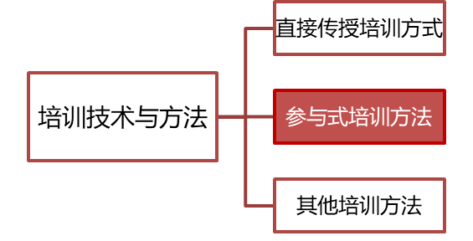
8.3培训技术与方法
8.3.2参与式培训法
选择题
调动培训对象的积极性，让其在培训者与培训对象双方互动中学习。
角色扮演法（角色模拟法）
案例研究法（信息双向性交流，知识传授与能力提升相融合）
头脑风暴法（能最大限度地发挥每个参加者的创造能力，提供解决问题的更多更佳的方案）
游戏法
Notes:
考点一：多选题，参与式培训包括哪些
考点二：
（1）扮演不同的角色，可以帮助大家从不同的角度来认识、思考工作，而且员工的参与性很强，学员与教师之间的互动交流充分，可以提高学员培训的积极性
（2）案例研究法是培训界应用最多的培训方法之一，就是介绍一个具体的案例，然后一起来对案例进行分析，围绕着同样的案例我们各抒己见，充分讨论，需求一个最佳的答案；案例研究法是一种信息双向性交流的培训方式，其将知识传授和能力提高两者融合到一起，是一种非常有特色的培训方法。
（3）听说过头脑风暴吗？就是让大家的思维都活跃起来，爆发大量的想法；运用头脑风暴法只规定一个主题
（4）游戏法

Slide 52
8.3.2.2案例研究法
8.3培训技术与方法
8.3.2参与式培训法
简答题
案例研究法的优缺点/特点：
优点：
（1）案例研究过程中学员的参与性强，而且这种教学方式生动具体，直观易学，可以激发学员的学习积极性，学员在分析过程中将解决问题能力的提高融入到知识传授当中。
（2）学员之间能够通过案例分析达到交流的目的。

Slide 53
8.3.2.2案例研究法
8.3培训技术与方法
8.3.2参与式培训法
简答题
案例研究法的优缺点/特点：
缺点：（1）费时间：案例研究法需要较长的时间准备案例，需要较多的培训时间进行案例分析。
（2）要典型：准备的案例要有一定代表性，无效的案例会浪费培训对象的时间和精力案例分析对培训。
（3）要求高：顾问的能力要求很高，同时对学员能力也有一定要求。

Slide 54
真题演练
【1607】一种信息双向性交流培训方式，其将知识传授和能力提高两者融合到一起，并且是一种非常有特色的培训方法，是指（）
A、案例研究法
B、角色扮演法
C、头脑风暴法
D、个别指导法

Slide 55
真题演练
【1607】一种信息双向性交流培训方式，其将知识传授和能力提高两者融合到一起，并且是一种非常有特色的培训方法，是指（）
A、案例研究法
B、角色扮演法
C、头脑风暴法
D、个别指导法

Slide 56
真题演练
【1804】培训对象在培训活动中相互启迪思想、激发创造性思维，它能最大限度地发挥每个参加者的创造能力，提供解决问题的更多更佳的方案，这种培训方法是（ ）
A、角色扮演法
B、案例研究法
C、头脑风暴法
D、个别指导法

Slide 57
真题演练
【1804】培训对象在培训活动中相互启迪思想、激发创造性思维，它能最大限度地发挥每个参加者的创造能力，提供解决问题的更多更佳的方案，这种培训方法是（ ）
A、角色扮演法
B、案例研究法
C、头脑风暴法
D、个别指导法

Slide 58
真题演练
【1601】参与式培训方法主要有（）
A、头脑风暴法
B、案例研究法
C、影视法
D、角色扮演法
E、游戏法

Slide 59
真题演练
【1601】参与式培训方法主要有（）
A、头脑风暴法
B、案例研究法
C、影视法
D、角色扮演法
E、游戏法

Slide 60
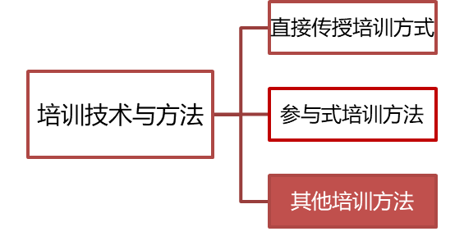
8.3.3.1网上培训
8.3培训技术与方法
8.3.3其他培训方法
简答/案例题
一、网上培训：通过公司的内/外联网或因特网对学员进行培训
1、优点：（1）进程安排也比较灵活，学员可以充分利用空闲时间进行，而不用中断工作；
（2）无需召集学员，节省培训费用；
（3）充分利用网络上大量的声音、图片和影音文件等资源，增强课堂教学的趣味性；
（4）更新培训内容及时且成本低。
【助记】灵活、省钱、有趣、及时
Notes:
网上培训就是互联网进行培训

Slide 61
8.3.3.1网上培训
8.3培训技术与方法
8.3.3其他培训方法
简答/案例题
一、网上培训：通过公司的内/外联网或因特网对学员进行培训
2、缺点：
（1）要求企业建立良好的网络培训系统，这需要大量的培训资金
（2）某些培训内容并不适用于网上培训方式
Notes:
（1）虽然我们培训的时候用网络可以节省培训费用，但是搭建网络培训系统确实很贵的，中小型企业都承担不了
（2）人际沟通与礼仪

Slide 62

8.3培训技术与方法
8.3.3其他培训方法
二、员工自我指导
不需要任何指导者的情况下，由受训者自己根据自身的情况，安排学习进度和学习内容的一种方法。

Slide 63
真题演练
【1801】简述网上培训方法的优缺点
优点：（1）进程安排也比较灵活，学员可以充分利用空闲时间进行，而不用中断工作；
（2）无需召集学员，节省培训费用；
（3）充分利用网络上大量的声音、图片和影音文件等资源，增强课堂教学的趣味性；
（4）更新培训内容及时且成本低。
缺点：（1）要求企业建立良好的网络培训系统，这需要大量的培训资金
（2）某些培训内容并不适用于网上培训方式

Slide 64
第三节 培训技术与方法
直接传授
定义
培训者直接通过一定途径向培训对象发送培训中的信息
形式
课堂教学法（传统模式）、影视法（观看影片中学习）、工作指导法（帮带模式）
工作指导法
优点：消除紧张感；避免盲目摸索；传递优良作风
缺点：不利创新；受指导者水平影响；不良习惯；浮于形式
参与式
主要方法
角色扮演法、案例研究法、头脑风暴法、游戏法
案例研究法
优点：激发学员的学习积极性；达到交流的目的
缺点：费时间（准备费时）、要典型、要求高（顾问、学员）
网上培训
优点
进程安排也比较灵活，学员可以充分利用空闲时间进行
无需召集学员，节省培训费用
利用网络上大量的影音文件等资源，增强课堂教学的趣味性
更新培训内容及时且成本低
优点
要求企业建立良好的网络培训系统，这需要大量的培训资金
某些培训内容并不适用于网上培训方式
多题型
Notes:
信息双向性交流，知识传授与能力提升相融合是哪种方法？案例分析法
头脑风暴法：可以最大限度激发人的创新思维

Slide 65
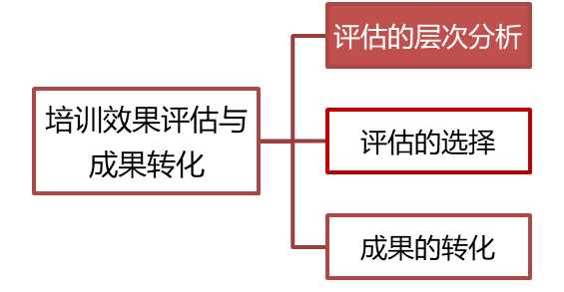
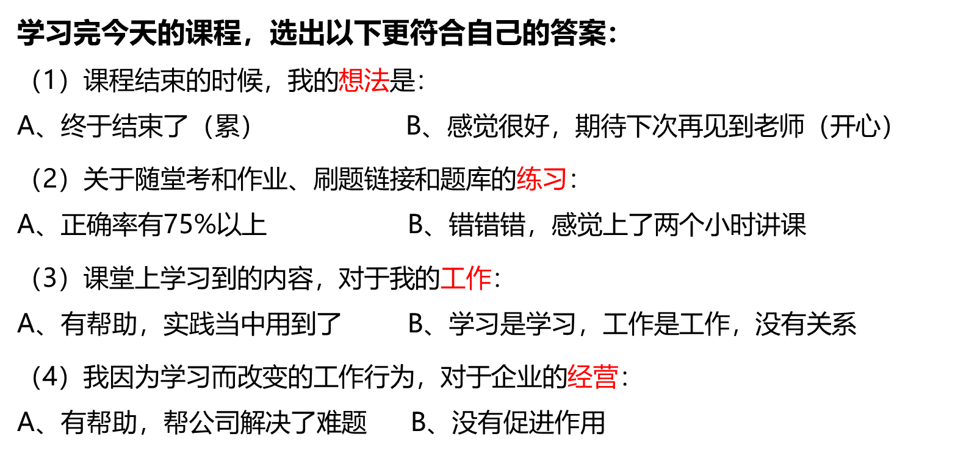
8.4.2二、培训效果评估的层次分析
8.4培训效果评估与成果转化
8.4.1培训效果评估的层次分析
Notes:
培训结束以后，被培训者要对培训做出评价
比如这节课马上就要上完了，如果让大家回答一下这几个问题？

Slide 66
8.4.2二、培训效果评估的层次分析
8.4培训效果评估与成果转化
8.4.1培训效果评估的层次分析
选择/论述题
培训效果层次分析的主要内容：
（1）反应层面（感觉）：受训人对培训项目的印象如何，包括对培训内容、讲师、方法等。
（2）学习层面（内容）：测量受训者对原理、技能和态度等培训内容的理解和掌握程度。
（3）行为层面（改变）：受训人员培训后在实际岗位工作中行为的变化，以判断所学知识、技能对实际工作的影响。
（4）效果层面（收益）：判断培训是否对企业经营成果具有直接的贡献

Slide 67

8.4.2二、培训效果评估的层次分析
8.4培训效果评估与成果转化
8.4.3培训成果的转化
选择题
1、受训者特点对培训成果转化的影响
2、工作氛围对培训成果转化的影晌：
（1）学习型组织：
（2）管理者支持：受训员工的直接上级对员工参与培训项目的重视程度，以及培训内容在工作中应用的重视程度
（3）学习氛围：共同学习

Slide 68
第四节 培训效果评估与成果转化
层次分析
反应层面（感觉）：受训人对培训项目的印象如何
成果转化
受训者特点对培训成果转化的影响
工作氛围
学习层面（内容）：对培训内容的理解和掌握程度
行为层面（改变）：受训人员培训后在实际岗位工作中行为的变化
效果层面（收益）：判断培训是否对企业经营成果具有直接的贡献
学习型组织
管理者支持
学习氛围
多题型

Slide 69
9.1.2二、激励理论概览
真题演练
【1904】培训效果评估的层次分析包括（）
A、观念层面
B、反应层面
C、学习层面
D、行为层面
E、结果层面

Slide 70
9.1.2二、激励理论概览
真题演练
【1904】培训效果评估的层次分析包括（）
A、观念层面
B、反应层面
C、学习层面
D、行为层面
E、结果层面

Slide 71
9.1.2二、激励理论概览
真题演练
【1401】工作氛围指能够影响培训成果转化的所有工作上的因素，包括（）
A、管理者支持
B、受训者特点
C、学习氛围
D、学习型组织
E、受训者情商

Slide 72
9.1.2二、激励理论概览
真题演练
【1401】工作氛围指能够影响培训成果转化的所有工作上的因素，包括（）
A、管理者支持
B、受训者特点
C、学习氛围
D、学习型组织
E、受训者情商

